Slide 2
به نام خدا
موضوع : علت خشک شدن کارون
ارائهد دهنده : مهرداد خسروی
استاد راهنما : حجی پور

Slide 3
کارون در آستانه خشک شدن
خشکی «کارون» شدت گرفته است، به‌طوری که عمق آن، در اهواز به یک متر رسیده است که حتی قایق تسمه‌ای هم نمی‌تواند در آن حرکت کند، آن هم در رودخانه‌ای که از گذشته‌های دور، امکان تردد کشتی، در آن فراهم بوده است. با این وجود، طرح‌های انتقال آب از بزرگ‌ترین رودخانه ایران به فلات مرکزی ایران، هر روز شدت می‌گیرد و وارد مراحل تازه‌ای می‌شود.

Slide 4
بزرگترین رودخانه ایران
رود کارون، پرآب‌ترین و بزرگ‌ترین رودخانه ایران که اولین تمدن‌های بشری درکنار آن تشکیل گردیده ولی در سال های اخیر آب این رودخانه که رگ حیاتی خوزستان می باشد، به شدت کاهش یافته است، تا جایی که در بیشتر نقاط رودخانه میتوان به راحتی راه رفت! مسئله انتقال آب کارون به خارج از استان هم، کم آبی بیشتر و چه بسا خشکی آن را به همراه خواهد داشت.

Slide 5
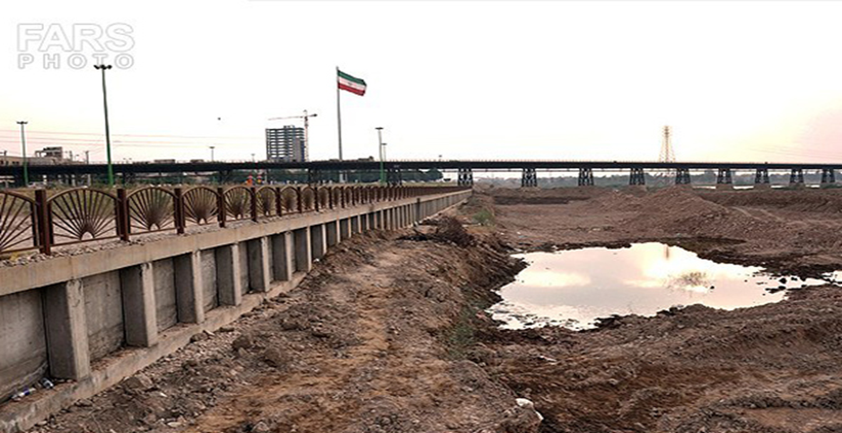
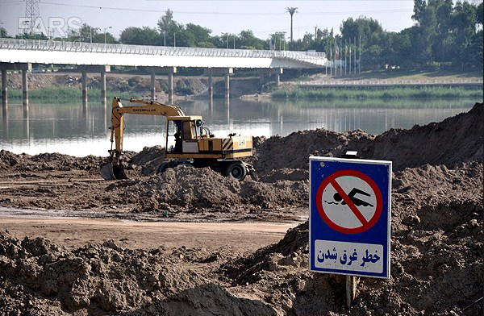
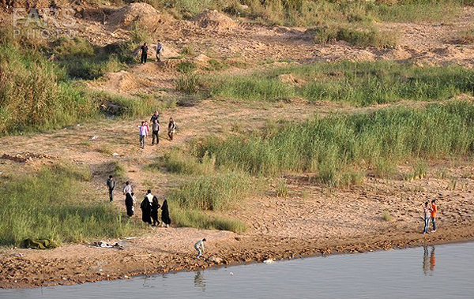

Slide 6
اکنون کار به جایی رسیده که «مسعود اسدی»؛ رییس سازمان نظام صنفی کشاورزی خوزستان و رییس مجمع تشکل‌های کشاورزی ایران در نامه‌ای به نماینده مردم خوزستان در مجلس خبرگان رهبری و نماینده ولی‌وفقیه در خوزستان که عصر پنجشنبه 18 مهر، منتشر شد، خواستار توقف این طرح‌ها شده زیرا معتقد است تهدیدی برای امنیت ملی به شمار می‌آید
اسدی پس از افشا کردن طرح انتقال آب به «زایند‌ه‌رود» در بخشی از نامه آورده است: «هرچند خوزستان فرزندانی صاحب‌مقام در مرکز دارد اما متاسفانه آن‌ها نه از نظر عده و نه از نظر نفوذ و اثرگذاری به هیچ‌وجه قابل مقایسه با باند حامیان انتقال آب در مرکز نیستند... برای انتقال آب کارون گویی آرایش جنگی گرفته‌اند... همچنین تشکل‌های زیست‌محیطی و صنوف کشاورزی یا توانی ندارند یا آن‌هایی که دارند همانند نظام صنفی به دلیل شرایط خاص استان با احساس مسئولیت و تعهد و همچنین سرخوردگی ناشی از نبودن هرگونه همراهی در مقاومت در مقابل اجرای طرح‌های انتقال آب صلاح نمی‌دانند که نظیر همتایان اصفهانی خود از نفوذ و جایگاه اجتماعی خود به منظور ایجاد حرکت‌های صنفی کشاورزان جهت تحت فشار قراردادن دولت مرکزی استفاده کنند، بنابراین به نظر می‌رسد در این شرایط خوزستان حالت بلادفاع بوده و در مقابل سازماندهی عظیم انجام شده جهت انتقال آب هیچ‌گونه امکان مقاومت و جلوگیری فعال و بالفعلی وجود ندارد.

Slide 7
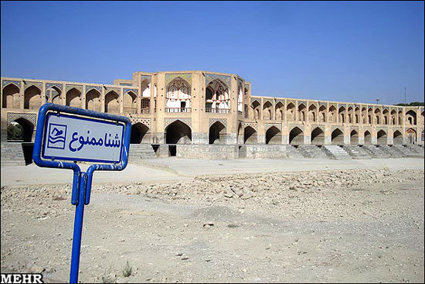
لذا به نمایندگی از جامعه کشاورزان استان به عنوان متضرر اصلی اجرای طرح‌های انتقال آب از آن حضرات آیات عظام که همیشه و در هر زمان و هر برهه‌ای مصداق بارز حدیث شریف العلماء حصون الاسلام و ملجاء و پناهگاه مردم و کشاورزان و مایه خیر و برکت و احساس امنیت و آرامش مومنین و ساکنین این استان بوده‌اید ملتمسانه و عاجزانه درخواست می‌کنم به هر طریقی خصوصا توجه دادن و فعال و موظف کردن نمایندگان، مدیران، سیاسیون و نخبگان استان به پیگیری این موضوع از عملی کردن طرح‌های انتقال آب جلوگیری یا حداقل از حجم و میزان آن کاسته شود زیرا در صورتی که طرح‌های انتقال آب، تمام و کمال به بهره‌برداری برسد خوزستان با مشکلات شدید کم‌آبی مواجه خواهد شد و این موضوع در کلان امنیت ملی کشور هم اثرات منفی شدیدی خواهد داشت...»

Slide 8
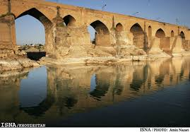
درهمین خصوص «محمد درویش» هم به «بهار» گفت: «همه این طرح‌ها، تبعات زیادی به دنبال داشته، به‌خصوص سدهای ساخته شده روی کارون را هم نباید از نظر دور داشت که اگرچه برای انتقال برق، ساخته شد اما اکنون دیگر آبی نمانده تا برق تولید کند. این کم‌آبی به‌ویژه در محدوده آبادان، بهمنشیر و خرمشهر خود را بیشتر نشان می‌دهد به‌طوری که آب خلیج‌فارس در اوقات مَدّ، در پایاب کارون وارد رودخانه می‌شود و این شور شدن نخلستان‌ها و خاک منطقه را به‌دنبال داشته است.»

Slide 9
ما باید کوشید تا نگاه نهادینه شده درباره انتقال آب را عوض کنیم و بفهمانیم که دیگر انتقال آب از ارس به ارومیه، از زاب به ارومیه، از خزر به سمنان یا از خزر به قم و فلات مرکزی، دیگر توجیه ندارد. توسعه باید که متوازن و متعادل و مبتنی بر طرح‌های آمایش سرزمین باشد.»«نادره وائلی‌زاده»؛ فعال محیط‌زیست در خوزستان در گفت‌وگو با «بهار»، در این‌باره اظهار داشت: «بیش از ۵۰ سال پیش تونل کوهرنگ یک برای انتقال ۵۰۰‌میلیون مترمکعب، سال ۶۴ تونل کوهرنگ دو برای ۲۵۰‌میلیون مترمکعب، سال ۸۶ تونل چشمه لنگان برای ۱۵۰‌میلیون مترمکعب و امسال نیز طرح انتقال آب قم رود با ظرفیت سالانه ۳۰۰‌میلیون مترمکعب برای انتقال آب از سرشاخه‌های کارون و دز اجرا شده‌اند. همچنین طرح انتقال آب از طریق تونل کوهرنگ سه به میزان ۲۵۰‌میلیون مترمکعب، طرح انتقال آب به یزد با ظرفیت سالانه ۳۰۰‌میلیون مترمکعب، طرح انتقال آب به رفسنجان با ظرفیت سالانه انتقال ۲۵۰‌میلیون مترمکعب و طرح انتقال آب از رودخانه کرخه به ایلام با هدف انتقال ۳۰۰‌میلیون مترمکعب نیز ازجمله طرح‌هایی است که برای انتقال آب خوزستان درنظر گرفته شده که بعضی در مرحله طراحی و مطالعات و بعضی دیگر در مرحله اجرا قرار دارند.

Slide 10
حدود ۹۰۰‌میلیون مترمکعب آب از این میزان هم اینک توسط چهار تونل به زاینده‌رود منتقل می‌شود. اما آنچه بیش از همه نگرانی کار‌شناسان و افکار عمومی را به‌دنبال داشت طرح بزرگ احداث تونل بهشت‌آباد بود که با ظرفیت انتقال سالانه یک‌میلیارد و ۱۰۰‌میلیون مترمکعب، آب را به فلات مرکزی منتقل می‌کند. این طرح که فکر اجرای آن از سال ۸۵ علنی شد، برای نخستین‌بار در سال ۸۸ حدود ۴‌میلیارد تومان اعتبار برای مطالعه و اجرا گرفت، ‌گرچه عطارزاده معاون وزیر نیرو در ستاد خشکسالی خوزستان در‌‌ همان سال و در پاسخ به انتقادات، توپ را به زمین نمایندگان خوزستان در مجلس انداخت و آن‌ها را مسئول اختصاص بودجه به این طرح دانست، اما درعین‌حال وعده داد که طرح بهشت‌آباد با این اعتبار اندک اجرایی نمی‌شود و قطعا در مرحله مطالعه متوقف می‌ماند.

Slide 11
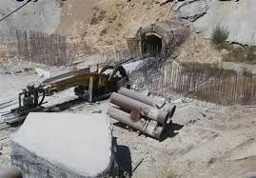
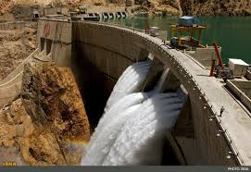
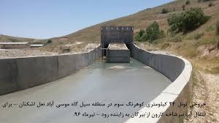
تصاویری از احداث تونل ها برای انتقال آب کارون

Slide 12
تلاش های مسئولان و کارشناسان
طرح بهشت‌آباد درنهایت در میان مخالفت کار‌شناسان، مسئولان، نمایندگان و مهم‌تر از همه افکار عمومی استان‌های خوزستان و چهارمحال‌وبختیاری، در آستانه استیضاح نامجو وزیر نیرو و با فشار مسئولان و نمایندگان استان‌های مرکزی، به‌ویژه اصفهان، در شورای‌عالی آب تصویب شد و وزارت نیرو اعلام کرد در هفته دولت امسال بهشت‌آباد کلنگ‌زنی می‌شود؛ این در حالی است که سازمان حفاظت محیط‌زیست کشور در سال ۱۳۸۶، مرکز پژوهش‌های مجلس در سال ۱۳۸۷ و سازمان مدیریت منابع آب ایران به عنوان متولی آب کشور در تیر ماه سال‌جاری به آن اشکالات فراوانی گرفتند و آن را تایید نکردند.

Slide 13
تنها زمانی افتتاح آن توسط احمدی‌نژاد، منتفی شد که نمایندگان خوزستان و چهارمحال‌وبختیاری، تهدید به استعفا کردند. البته خوزستانی‌ها بر این عقیده‌اند که اصفهانی‌ها، بدون توجه به وضعیت آب خوزستان در حال تلاش برای اجرای این طرح هستند و البته اصفهانی‌ها با اعداد و ارقام بازی کردند، یعنی به جای وضعیت در کل دوره آبی، تنها آب دوره سیلابی کارون را مطرح کردند که بگویند کارون، آب اضافی دارد.» وی با اشاره به این‌که مطالعات این طرح از زمان دولت سازندگی آغاز شد، خاطرنشان کرد: «از یک سو نگاه به کارون همیشه منطقه‌ای بوده و از سوی دیگر مسئولان ارشد در کشور هم اصفهانی، یزدی یا کرمانی بودند و در تلاش برای انتقال آب از کارون. متاسفانه خوزستان هیچ‌گاه کسی را نداشته که مدافع آن باشد. همه این‌ها در شرایطی است که در دنیا عملیات سخت‌افزاری مانند این، منسوخ شده و همه به‌دنبال طرح‌هایی هستند که به‌صرفه و اقتصادی باشد. کمبود باعث خواهد شد تا املاح آب بالا رفته و قدرت خودپالایی از میان برود.»

Slide 14
منابع
سایت اطلاعاتی sid
سایت خبری و با استفاده از بانک مجلات iranduc
سایت اطلاعتی و خبری magiran

Slide 15
پایان

